Slide 1
Movimientos celulares
Nombres y Apellidos: César Rodrigo Cabanillas Ramos
Profesor: Juan Cespedes
Área: Ciencia y Tecnología
Grado y Sección: 2° de secundaria “B”
Julio 2023

Slide 2
Introducción:
Las células tienen a realizar movimientos como la contracción, ciclosis, ameboide, cilios y flagelos algunos de estos movimientos son consecuencia de estimulos . El movimiento celular es realizado por seres pluricelulares como la contracción, ciclosis y unicelulares como el flagelo y los cilios que les permiten moverse en su entorno con facilidad.
Objetivos:
Explicar los movimientos celulares

Slide 3
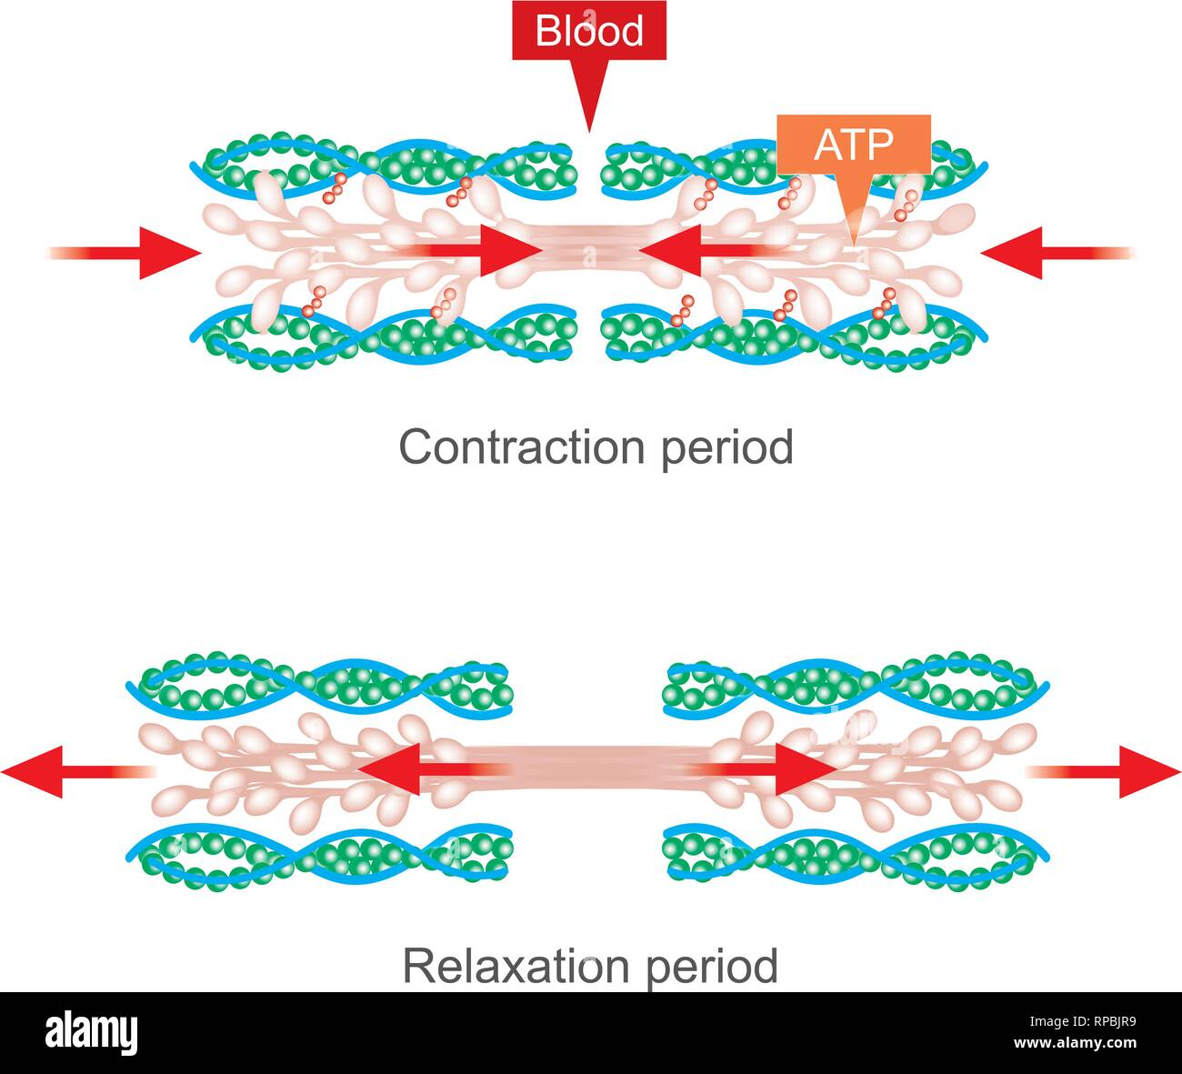
Contracción
Acortamiento y estiramiento de la célula
Figura 1: Movimiento de contracción
Rescatado de: https://www.alamy.es/imagenes/contracci%C3%B3n-muscular.html

Slide 5
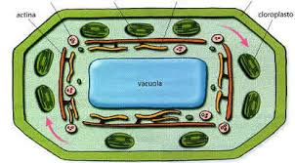
Ciclosis
Movimiento de los cloroplastos de manera circular.
Facilita el intercambio de sustancias
Puede ser más o menos activo
Figura 2: Movimiento de ciclosis
Rescatado de: http://centros.edu.xunta.es/iesastelleiras/depart/bioxeo/lgazon/presen/bac2/bio/pdf/citope.pdf

Slide 7
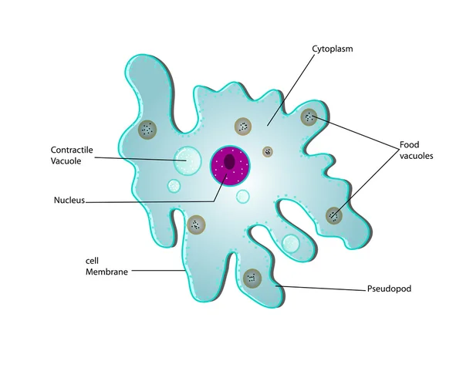
Ameboide
Se mueven por medio de pseudópodos
Figura 3: Ameba
Rescatado de: https://sp.depositphotos.com/vector-images/pseud%C3%B3podos.html

Slide 9
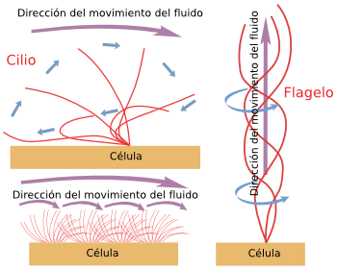
Cilios
Formados por microtúbulos
Movimiento ondulado
Se encuentran en la superficie de la célula
Figura 4: Cilios
Rescatado de: https://mmegias.webs.uvigo.es/5-celulas/ampliaciones/7-cilio-flagelo.php

Slide 11
Flagelo
Formado por microtubos
Movimiento de hélice
Impulsa a la célula
Se encuentra en la superficie de la célula
Figura 5: Flagelo
Rescatado de: https://academia-lab.com/enciclopedia/flagelo-biologia/

Slide 13
Conclusiones
Los movimientos celulares son: la contracción: acortamiento y estiramiento de la célula, La ciclosis: movimiento circular de los cloroplastos, ameboide: por medio de pseudópodos, cilios: movimiento ondulado, flagelos: movimiento de hélice.

Slide 14
Linkografia
https://issuu.com/grupoanayasa/docs/et04834001_issuu_bg4eso_mix/s/18849146
http://red.unal.edu.co/cursos/ciencias/2015877/html/conten_uni_2_2_7.html
https://www.kenhub.com/es/library/anatomia-es/cilios-es

